Slide 1
基于阿里云的统一在线服务新框架

Slide 2
配置中心
服务中心
数据中心

Slide 4
ECS1
ECS2
ECS3
ECS4
ECS5
反向代理
Nginx
WEB服务
Tomcat
Tomcat
Tomcat
Tomcat
Tomcat
配置中心
ZooKeeper
ZooKeeper
ZooKeeper
ZooKeeper
ZooKeeper
服务中心
Dubbo
Dubbo
Dubbo
Dubbo
Dubbo
数据中心
RDS1
RDS2
RDS3

Slide 5
应用端
应用端
应用端
应用端
应用端
统一在线服务框架
，
基于
maven
构建
可以支持的部署方式
：
Web
Zookeeper
注册中心
（
Spring MVC
，
servlet
），
Java application
<
dubbo
:
registry address
="
Zookeeper
集群地址
" /
>
阿里云ECS
调用协议层
，
比如
Http
，
Hessian
（
部分
dubbo
已提供
）
等等
服务器
A
服务器
B
服务器
C
Zookeeper
Zookeeper
Zookeeper
应用端
Service
层
Service
1
Service
1
Service
（
初定使用阿里巴巴
Dubbo
1
，
一个应用端可以有多个
Service
机器
，
实现服务治理
，
服务监控
，
负载均衡
，
高可用等等
，
封装
，
而一个
Service
可以部署到多台
部署后如图
以
jar
包的形式提供
，
独立工程
，
由每个
应用的研发团队提供
，
由架构组提供接口规范以及
demo
）
Service
层监控
，
日志
，
鉴权模块
（
部分
dubbo
已提供
）
公共层
（
独立的工程
，
独立的
jar
，
真正的
core
）
元数据管
工具模
抽象数据源
支持两种方式对外提供服务
：
第一种
：
直接提供
jar
日志模块
理模块
缓存模块
块
异常管理
管理
，
Service
加载即可
第二种
：
提供
Service
，
供后台定时
Job
调用
调用
会话保存
Redis
Memcached
NoSQL
RDS
使用
MSM
调用
后台定时通用
Job
框架
（
Spring
，
注意
，
只管跑任务
，
不管具体业务
，
降低耦合
）
Notes:
部署在ECS上

Slide 6
新的在线框架采用哪些核心技术？
Spring-aop切面技术，Spring事务管理
自定义，自动分库分表路由算法
阿里巴巴的SOA服务框架，框架对其进行了简单的封装。可实现软负载，高可用，服务治理，服务监控
注册、配置中心
……

Slide 7
新的在线服务框架的特点 ——服务中心
服务中心，后面会重点介绍

Slide 8
统一在线服务框架的特点 ——支持多数据源及分表分库
支持灵活的数据源配置
可同时配置多个数据源（Oracle、RDS，PostgreSQL……）
可同时针对单/多数据源进行操作
支持多数据源的事务管理（JDBC/JTA）
后面会重点介绍

Slide 9
新的在线服务框架的特点 ——自动任务管理
基于Quartz的任务管理
支持crontab表达式
支持集群（不同的任务在不同的server上运行，不会重复运行）
支持动态的增加、删除、修改、启动、停止任务
支持任务的监控
可动态的加入监控代码
可动态的编辑任务代码

Slide 10
新的在线服务框架的特点 ——自动任务管理
RDS
任务1
任务2
任务3
Quartz1

Slide 11
新的在线服务框架的特点 ——自动任务管理
RDS
任务1
任务2
任务3
Quartz1
Quartz2
Quartz3

Slide 12
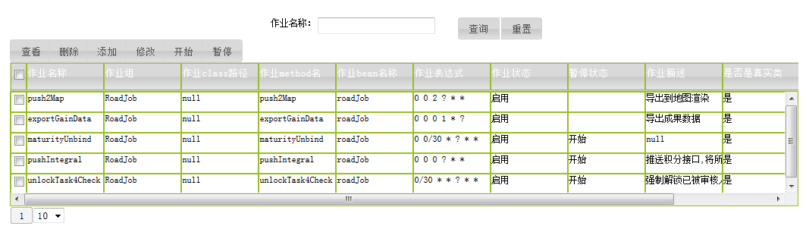
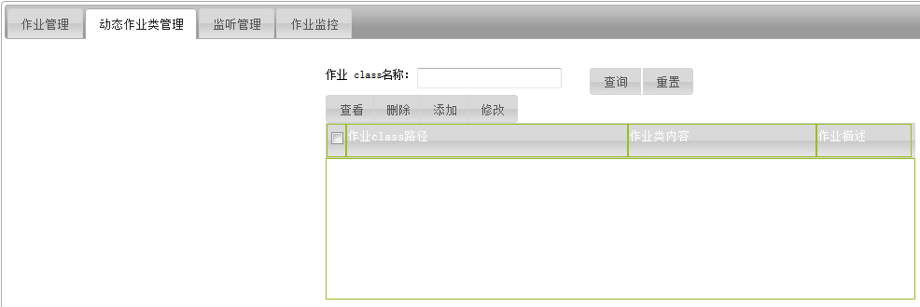
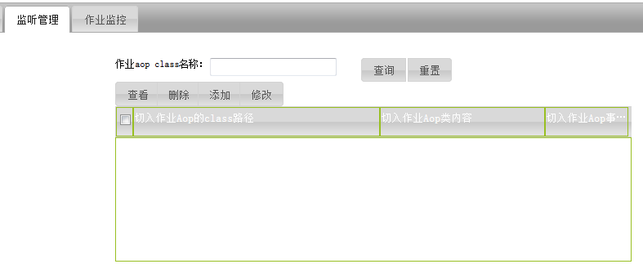
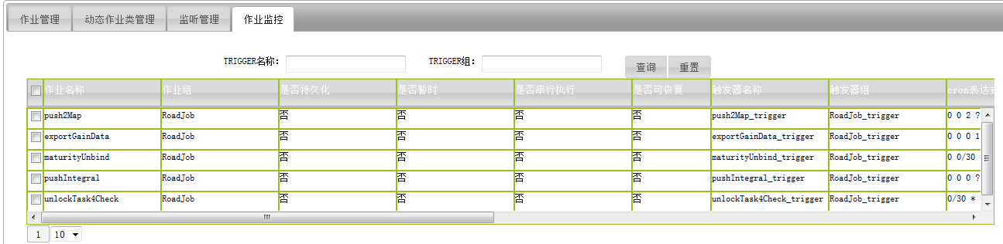
新的在线服务框架的特点 ——自动任务管理

Slide 13
新的在线服务框架的特点 ——随时调用其它开源组件
Redis，Memcached
ElasticSearch
RabbitMQ
NoSQL
…
Notes:
缓存、搜索引擎、消息队列、非关系型数据库

Slide 14
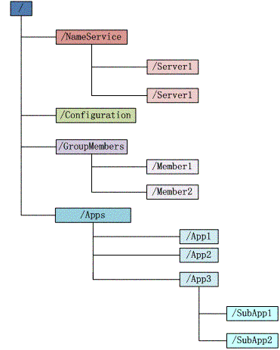
新的在线服务框架的特点 ——配置中心
工程里再也无需大量的xml，properties文件
基于zookeeper
可靠：可以将一些配置信息放在zookeeper上，当信息发生变化时，会通知所有监控该节点的服务。
性能：本地采用字节码技术，将获取到的属性生成Class文件，与其它的Object一样会被GC掉，不用担心内存不释放的问题。每次调用都是从本地获取，当属性发生变化时，会自动刷新Class文件，下次获取到的就是新的属性。
简单：开发人员只需要简单的调用一个静态方法就能得到相关的属性，完全不用关心技术实现。

Slide 15
新的在线服务框架的特点 统一框架
所有在线服务都基于一套框架进行开发，方便交流，方便管理，方便积累，方便调配资源
基于SOA的服务治理，所有开发工程师不需要再关心非业务层面的事情，比如系统的负载均衡，故障转移，单点故障等等
可以无限水平扩展

Slide 16
什么是服务中心？
服务中心基于阿里巴巴公司开源的一个高性能优秀的服务框架，使得应用可通过高性能的 RPC 实现服务的输出和输入功能，可以和Spring框架无缝集成。

Slide 17
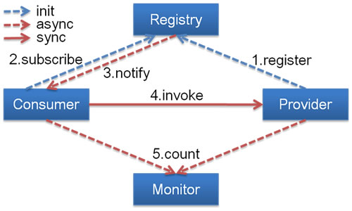
服务中心的工作原理
Provider
暴露服务方称之为“服务提供者”。
Consumer
调用远程服务方称之为“服务消费者”。
Registry
服务注册与发现的中心目录服务称之为“服务注册中心”。
Monitor
统计服务的调用次调和调用时间的日志服务称之为“服务监控中心”。

Slide 18
服务中心支持的接口
支持如下协议的接口
Http
Tcp
RMI
Hessian
WebService

Slide 19
服务中心-负载均衡
zk1
zk2
zk3
ECS1
ECS2
Server1
Server2
Server3
Server4

Slide 20
服务中心-负载均衡
zk1
zk2
zk3
调用ECS2上的服务
ECS1
ECS2
Server1
Server2
Server3
Server4

Slide 21
服务中心-负载均衡
Zookeeper随机选择一个服务，
比如Server3
zk1
zk2
zk3
ECS1
ECS2
Server1
Server2
Server3
Server4

Slide 22
服务中心-负载均衡
zk1
zk2
zk3
Server1得到Server3的IP，
通过服务中心进行调用
ECS1
ECS2
Server1
Server2
Server3
Server4

Slide 23
服务中心-故障转移
zk1
zk2
zk3
假设Server3宕掉了
ECS1
ECS2
Server1
Server2
Server3
Server4

Slide 24
服务中心-故障转移
zk1
zk2
zk3
客户端重新请求，服务中心会把请
求分配到正在运行的节点上。
比如Server4。
ECS1
ECS2
Server1
Server2
Server3
Server4

Slide 25
服务中心-故障转移
zk1
zk2
zk3
客户端指向新的服务，
不会影响任何在线业务
ECS1
ECS2
Server1
Server2
Server3
Server4

Slide 26
服务中心-在线热部署
zk1
zk2
zk3
假设要部署ECS2上的服务，
那我们可以先将Server3节点
拿下来，更新JAR包
ECS1
ECS2
Server1
Server2
Server3
Server4

Slide 27
服务中心-在线热部署
zk1
zk2
zk3
然后将Server4节点
拿下来，更新JAR包。
完全不会影响服务，
平滑升级。
ECS1
ECS2
Server1
Server2
Server3
Server4

Slide 28
服务中心的部署
服务中心的部署非常简单，只需要将jar包部署到服务中心的lib目录下，再启动服务中心就可以了。服务中心会自动到zookeeper上进行注册，其它服务就可以进行调用了。

Slide 29
服务中心-节点监控
新框架已经提供了服务中心的监控页面,可以随时看到节点的状态，连接数，负载等等信息

Slide 30
数据操作中心-分库分表的实现原理
逻辑部署结构
唯一主键生成策略
索引库和分片
数据迁移

Slide 31
某一分片内支持MM双主架构
Master-Master
RDS
RDS

Slide 32
数据操作中心-逻辑部署结构
主键生成库
索引库
RDS
RDS
RDS
RDS
分片库1
分片库2
分片库N
……
RDS
RDS
RDS
RDS
RDS
RDS

Slide 33
数据操作中心-逻辑部署结构
主键生成库
索引库
RDS
RDS
RDS
RDS
生成唯一主键
分片1
分片2
分片N
……
RDS
RDS
RDS
RDS
RDS
RDS

Slide 34
数据操作中心-逻辑部署结构
主键生成库
索引库
RDS
RDS
RDS
RDS
存放分片索引
分片1
分片2
分片N
……
RDS
RDS
RDS
RDS
RDS
RDS

Slide 35
数据操作中心-逻辑部署结构
主键生成库
索引库
RDS
RDS
RDS
RDS
分片1
分片2
分片N
……
RDS
RDS
RDS
RDS
RDS
RDS
存储/检索数据

Slide 36
数据操作中心-唯一主键生成策略-Snowflake
twitter实现了一个全局ID生成的服务snowflake，可以生成全局唯一的64bit ID。
生成的ID的构成：
时间--用前面41 bit来表示时间，精确到毫秒，可以表示69年的数据
机器ID--用10 bit来表示，也就是说可以部署1024台机器（其中5位datacenter标识位，5位机器ID标示位）
序列数--用12 bit来表示，意味着每台机器，每毫秒最多可以生成4096个ID

Slide 37
数据操作中心-唯一主键生成策略-Snowflake
00000000 00000000 00000000 00000000 00000000 00000000 00000000 00000000
第1位为空，后面41位为时间

Slide 38
数据操作中心-唯一主键生成策略-Snowflake
00000000 00000000 00000000 00000000 00000000 00000000 00000000 00000000
从43-47位为datacenter标识位，可选的值从0到31

Slide 39
数据操作中心-唯一主键生成策略-Snowflake
00000000 00000000 00000000 00000000 00000000 00000000 00000000 00000000
从48-53位为机器ID标示位，可选的值从0到31

Slide 40
数据操作中心-唯一主键生成策略-Snowflake
00000000 00000000 00000000 00000000 00000000 00000000 00000000 00000000
最后12位为时间，精确到毫秒

Slide 41
数据操作中心-唯一主键生成策略-Snowflake
00000110 01011110 00111010 01100000 10000100 01000000 00010000 00010000
458868398248431600

Slide 42
数据操作中心-唯一主键生成策略-RDS
CREATE TABLE `tickets` (
`id` bigint(20) unsigned NOT NULL auto_increment,
`stub` char(1) NOT NULL default '',
PRIMARY KEY (`id`),
UNIQUE KEY `stub` (`stub`)
) ENGINE=MyISAM

Slide 43
数据操作中心-唯一主键生成策略-RDS
REPLACE INTO tickets (stub) VALUES ('a');
SELECT LAST_INSERT_ID();

Slide 44
数据操作中心-唯一主键生成策略-RDS
REPLACE INTO tickets (stub) VALUES ('a');
SELECT LAST_INSERT_ID();
SELECT * FROM tickets;
id | stub
4589294 | a

Slide 45
数据操作中心-唯一主键生成策略-RDS
tickets A
set global auto_increment_increment=2;
set global auto_increment_offset=1;
tickets B
set global auto_increment_increment=2;
set global auto_increment_offset=2;

Slide 46
数据操作中心-如何分片
User_id | group_id
1 | A
1 | B
2 | A
2 | B
3 | A
3 | B
3 | C
User_id | group_id
3 | A
3 | B
3 | C

Slide 47
数据操作中心-如何分片
分片1
分片2
User_id | group_id
1 | A
1 | B
2 | A
2 | B
User_id | group_id
3 | A
3 | B
3 | C

Slide 48
数据操作中心-如何分片
user_id | shard_id
1 | 1
2 | 1
3 | 2
索引库
RDS
RDS
select shard_id from user_index
where user_id = 3
分片1
分片2
返回的分片ID是2
分片N
……
RDS
RDS
RDS
RDS
RDS
RDS

Slide 49
数据操作中心-如何分片
select join_date from users
where user_id = 3
索引库
RDS
RDS
分片1
分片2
分片N
……
RDS
RDS
RDS
RDS
RDS
RDS

Slide 50
数据操作中心-索引库
分片是否均衡，要看索引字段的选择是否合理
尽量选择查询时常用到的字段或字段组合做索引，这样可以尽可能的避免多库的操作
如果确实用到了多库的查询，可分别查询后再自己进行合并（如采用搜索引擎）
当增加新的分片时，可能需要进行数据迁移

Slide 51
数据操作中心-数据迁移
分片1
分片2
分片N
……
RDS
RDS
RDS
RDS
RDS
RDS
迁移
迁移
迁移
分片N+1
RDS
RDS

Slide 52
数据操作中心-数据迁移
索引库
user_id | shard_id | migration_lock | old_shard_id
1 | 1 | 0 | 0
RDS
RDS
分片1
分片2
分片N
……
RDS
RDS
RDS
RDS
RDS
RDS

Slide 53
数据操作中心-数据迁移
索引库
user_id | shard_id | migration_lock | old_shard_id
1 | 1 | 1 | 0
RDS
RDS
加乐观锁
RDS
分片1
分片2
分片N
……
RDS
RDS
RDS
RDS
RDS
RDS

Slide 54
数据操作中心-数据迁移
索引库
user_id | shard_id | migration_lock | old_shard_id
1 | 1 | 1 | 0
RDS
RDS
加乐观锁
迁移（将数据从分片1复制到分片2）
分片1
分片2
分片N
……
RDS
RDS
RDS
RDS
RDS
RDS

Slide 55
数据操作中心-数据迁移
索引库
user_id | shard_id | migration_lock | old_shard_id
1 | 1 | 1 | 0
RDS
RDS
加乐观锁
迁移（将数据从分片1复制到分片2）
校验
分片1
分片2
分片N
……
RDS
RDS
RDS
RDS
RDS
RDS

Slide 56
数据操作中心-数据迁移
索引库
user_id | shard_id | migration_lock | old_shard_id
1 | 2 | 0 | 1
RDS
RDS
加乐观锁
迁移（将数据从分片1复制到分片2）
校验
解锁
分片1
分片2
分片N
……
RDS
RDS
RDS
RDS
RDS
RDS

Slide 57
数据操作中心-数据迁移
索引库
user_id | shard_id | migration_lock | old_shard_id
1 | 2 | 0 | 1
RDS
RDS
加乐观锁
迁移（将数据从分片1复制到分片2）
校验
解锁
删除分片1的数据
分片1
分片2
分片N
……
RDS
RDS
RDS
RDS
RDS
RDS

Slide 58
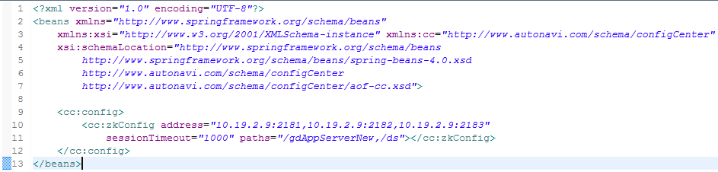
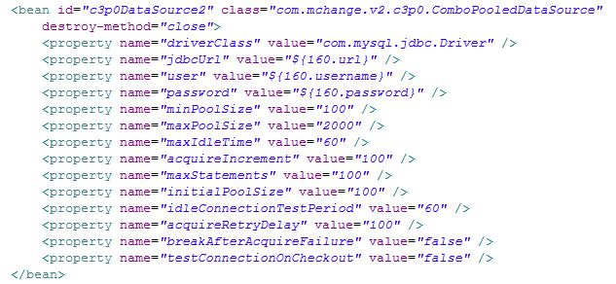
实例-配置中心

Slide 59
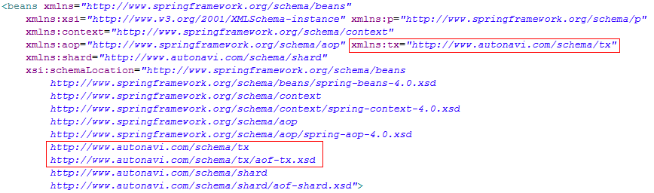



实例-事务管理

Slide 60
实例-事务管理
如果你偏向使用注解方式，请使用@ShardingTransactional，其使用方式与Spring的@Transactional注解完全一样。同时加上配置：
开发时需要注意：如果直接使用@Transactional注解，则会使所有的数据都写到一个分片上，导致分片失败。

Slide 61
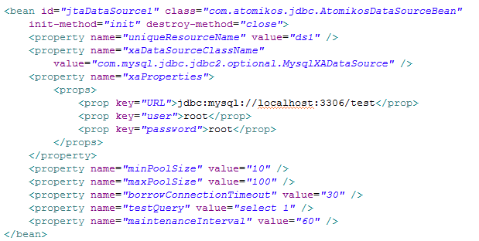
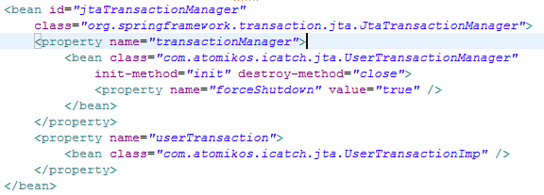
实例-JTA事务（两阶段提交）

Slide 62
实例-JTA事务（两阶段提交）
注意：使用JTA事务（两阶段提交）可能会严重影响性能!

Slide 63

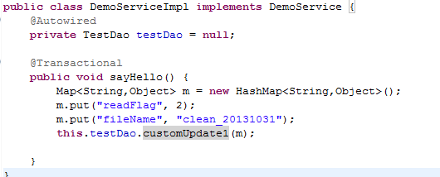
实例-Service的写法
首先创建一个接口
再创建接口实现
Notes:
参看Eclipse

Slide 64
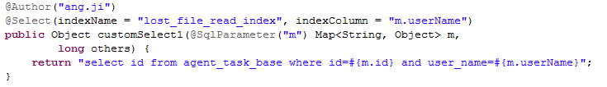

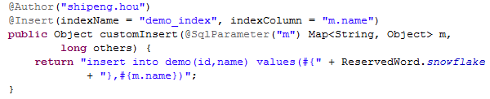
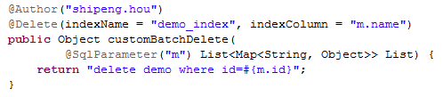
实例-DAO的写法
DAO分为select，update， insert和delete四种写法。
Notes:
需要注意的是，所有的操作都是针对单数据源的，涉及到不同的分片，需要调用

Slide 65
DAO注解参数解释
注解名 | 解释 | 例子
indexName | 索引表的名字 | Username_index
indexColumn | 用于分表的入参中的字段名称 | m.username
Paging. startOrSkip | 分页开始行（oracle）或跳过行（mysql） | 100
Paging. endOrRowSize | 分页结束行（oracle）或分页行数（mysql） | 10
resultType | 返回类型，支持JavaBean，Map，Object[]、String、Integer等，默认返回的是List，如要返回单条，则要添加returnOne属性 | JavaBean.class，Map.class，Object[].class，String.clss
returnOne | 是否返回单条 | true/false
queryCount | 是否查询总行数 | true/false
callbackClass | 手工处理ResultSet的入口，如果添加了这个属性，框架将不再自动处理结果。由用户自己处理。该类需要实现ResultSetCallback接口 | ResultSetCallbackImpl.class

Slide 66
DAO入参注解
需要参与SQL拼接的参数请使用@SqlParameter注解进行标注，并加上名字，不加该注解的参数不会作为SQL的参数。

Slide 67
框架的SQL保留字
#{}和${}：这两个标识来自Mybaits。被#{}标识的字段会被替换为“?”，而被标识为${}的字段则会直接拼到SQL字符串里去。
在#{}和${}中可以使用a.b.c.[3].[21]这样的表达式。就是说从参数a中得到名字为b的参数，再从b中得到c，c是数组或List，从c中得到第3个值，再得到其中第21个值。
假设a是一个Map，b是一个JavaBean，c是一个List[]，[21]是一个List，那么上面的表达式可以解释为下面的伪代码：Map<String,JavaBean> a…;a.get(“b”).getC()[3].get(21);
目前集合类仅支持数组、List接口、Map接口、符合标准的JavaBean。

Slide 68
框架的SQL保留字
AOF.snowflake：用于生成主键，使用方式如："insert into demo(id,name) values(#{AOF.snowflak},#{m.name})“
[AOF.index]：用于进行批量处理，使用方式如： "insert into demo(id,name) values (#{AOF.snowflak},#{list. [AOF.index].name})"

Slide 69
实例-返回主键、主键数组和行数
DaoHelper.getPrimaryKey();
DaoHelper.getPrimaryKeys();
DaoHelper.getCount();

Slide 70
社会化采集体系如何接入新框架
以有的门址采集会抽时间做重构
GFK（新的采集品类）会完全基于新框架
对于其它在线应用，我们会推广并且做技术支持

Slide 71

感谢聆听
敬请赐教

